Slide 1
ХХ юбилейный Всероссийский форум
«ЗДРАВНИЦА -2021»
СОВРЕМЕННОЕ САНАТОРНО-КУРОРТНОЕ ЛЕЧЕНИЕ –
ЗАЛОГ ПРОФЕССИОНАЛЬНОГО ДОЛГОЛЕТИЯ
Тарабрин В.С.
Главный врач санатория «Транссиб» -
филиала АО «РЖД-ЗДОРОВЬЕ»

Slide 3
Загрузка санатория, по итогам работы за 5 лет, составила более 110%*
*99% пациентов получали СКЛ

Slide 4
Задача
Необходимость сохранения и восстановления физического и ментального здоровья работников – в том числе и в высокотехнологичной отрасли, работа в которой требует хороших физических кондиций и постоянной концентрации внимания
Необходимость регулярной профилактики профессиональных заболеваний у представителей различных профессий для продления их профессионального долголетия, что снизит расходы на подготовку высококвалифицированного персонала и будет способствовать укреплению лояльности компаний;
Необходимость особого внимания к поддержанию здоровья сотрудников и их семей, детей и пенсионеров, приоритет семейного формата оздоровления и лечения в сочетании с полноценным отдыхом как реализация принципа клиентоориентированности и ответ на современные демографические вызовы.

Slide 5
Структура профессиональной заболеваемости в Российской Федерации
Удельный вес работников организаций,
занятых на работах с вредными и (или) опасными условиями труда,
по отдельным видам экономической деятельности
(без субъектов малого предпринимательства; на конец 2020 года)*
Шум, ультразвук воздушный, инфразвук - 19,4 %
Химические факторы - 7,8 %
Вибрации - 5,0 %
Аэрозоли - 4,5 %
*федеральная служба государственной статистики

Slide 7
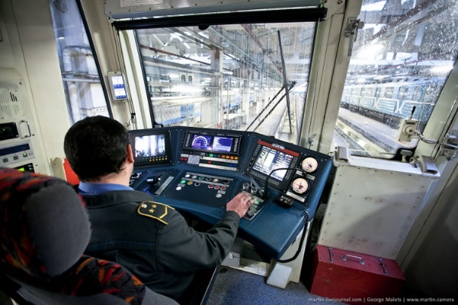
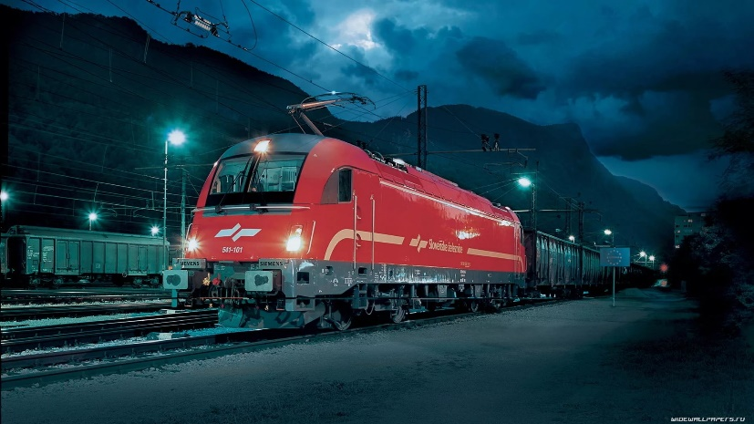
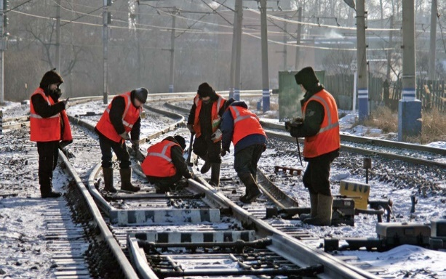
Структура заболеваемости во всем ОАО «РЖД»
Распределение профессиональных заболеваний
по основным нозологическим формам
среди работников железнодорожного транспорта в 2019г.*
Нейросенсорная тугоухость (кохлеарный неврит) -
от 70 до 95%
Вибрационная болезнь - от 13 до 25%
Заболевания периферической нервной системы и опорно-двигательного аппарата, вызванные воздействием вибрации в сочетании с физическими нагрузками и переохлаждением –
от 3,6 до 4,1%
Заболевания, вызванные воздействием пыли от 1 до 3,5%
* «РЖД-МЕДИЦИНА» 2019г.

Slide 8
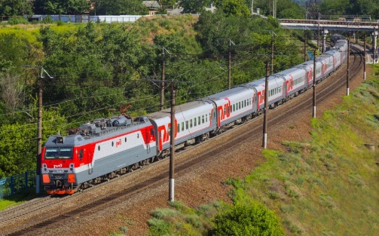
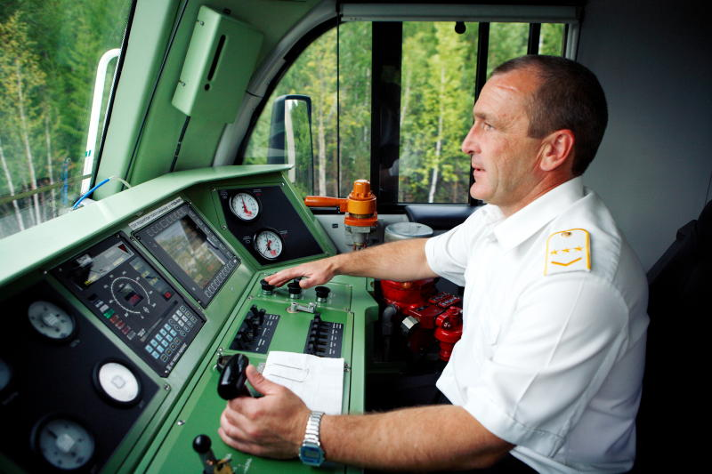
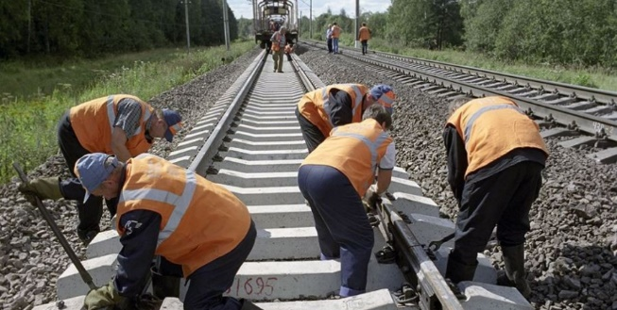
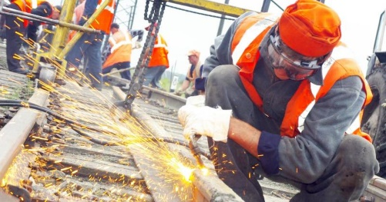
Состав оздоровленных в санатории «Транссиб»
Структура заболеваемости железнодорожников*:
Болезни костно-мышечной системы и соединительной ткани - 86,2%
Болезни системы кровообращения - 8%
Болезни органов дыхания - 1,5%
Болезни органов пищеварения - 1,5%
Болезни эндокринной системы, расстройства питания и нарушения обмена веществ - 1,3%
Болезни нервной системы - 0,7%
Болезни кожи и подкожной клетчатки - 0,5%
Болезни мочеполовой системы - 0,3%
* - по данным санатория «Транссиб» 2015-2019 гг.

Slide 9
Санаторий «Транссиб»
№ п/п | Наименование контингента | Находилось на лечении (чел.)
 |  | 2018 |  | 2019 |  | 2020
1. | ВСЕГО: | 1074 |  | 1113 |  | 865
1.1. | В том числе, работающие железнодорожники | 712 | 66% | 747 | 67% | 589 | 68%
1.2. | Неработающие железнодорожники (пенсионеры, инвалиды) | 122 | 11% | 111 | 10% | 90 | 10%
1.3. | Члены семей железнодорожников | 160 | 15% | 191 | 17% | 164 | 17
1.3.1. | из них, дети до 14 лет | 92 | 8% | 103 | 9% | 79 | 9%
1.4. | Прочий контингент | 80 | 8% | 64 | 6% | 22 | 5%

Slide 10
Программы лечения
«Классическая санаторная»;
«Классическая санаторная для здоровых»;
«Классическая санаторная для женщин»;
«Классическая санаторная для мужчин»;
«Восстановительное лечение, для пациентов перенесши новую коронавирусную инфекцию».
«Легкое дыхание»;
«Оздоровительная»;

Slide 11
Классическая программа лечения для здоровых
Санаторий «Транссиб»
Тип программы: Классическая санаторная для здоровых
 | Перечень услуг | Количество
Прием и консультации врачей
В01.047.001 | Прием (осмотр, консультация) врача-терапевта первичный | однократно
В01.047.002 | Прием (осмотр, консультация) врача-терапевта повторный | не реже 1 раза в неделю
Услуги оздоровительной программы
А20.30.012 | Воздействие климатом | ежедневно
A20.30.025 | Фитотерапия | ежедневно, 1 раз в день*
А20.30.013 | Терренкур | ежедневно
А19.30.008 | Лечебное плавание в бассейне | 2 раза в неделю
A19.30.007 | Лечебная физкультура с использованием тренажера (без инструктора) | ежедневно*
Услуги диагностической программы
А05.10.006 | Регистрация электрокардиограммы

Slide 12
Классическая программа лечения для здоровых
Услуги лечебного блока программы (По назначению врача из нижеперечисленных процедур в количестве до 4-х процедур в рабочий день (воскресенье-выходной))**
 | Лечение искусственной воздушной средой
A11.09.007.001 | Ингаляторное введение лекарственных препаратов через небулайзер (эвкалипт, физиологический раствор)
 | Бальнеотерапия
A20.30.006 | Ванны лекарственные лечебные (с солью)
А20.30.030 | Ванны воздушно-пузырьковые (жемчужные)
 | Аппаратная физиотерапия
A17.29.002 | Электросон
A17.24.010 | Многофункциональная электростимуляция мышц (ДиаДЭНС-терапия)

Slide 13
Классическая программа лечения для здоровых
Услуги лечебного блока программы (По назначению врача из нижеперечисленных процедур в количестве до 4-х процедур в рабочий день (воскресенье-выходной))**
 | Механолечебные воздействия (один из видов до 1,5 у.е. в день)
A21.01.003.001 | Массаж воротниковой области
A21.03.002.005 | Массаж шейно-грудного отдела позвоночника
A21.03.002.001 | Массаж пояснично-крестцовой области
 | Грязелечение
A20.03.001 | Воздействие лечебной грязью при заболеваниях костной системы (1 зона)
 | Лечебная физкультура
A25.30.019 | Назначение комплекса упражнений лечебной физкультуры (программа "Общеоздоровительная гимнастика")
 | Термолечение
A20.30.023 | Термовоздействие (фитобочка)
 | Прочие методы лечения
A20.01.004 | Грязевые обертывания для лечения целлюлита (водорослевое)

Slide 14
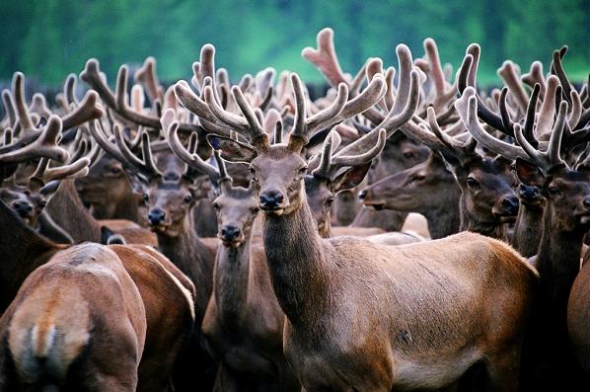
Пантовые ванны
Панты – это молодые недавно выросшие рога марала – пятнистого оленя.
В санатории используется запатентованная технология приготовления отвара для лечебных ванн.
Концентрация биологически активных веществ в разы превышает аналогичные рыночные промышленные препараты
Состав пантов марала очень разнообразный - аминокислоты, коллаген, витамины, макро-
и микроэлементы.

Slide 15
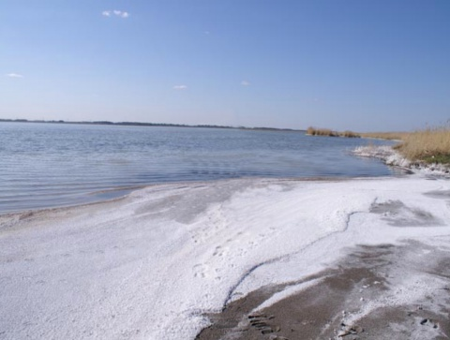
Сульфидно-иловые грязи
В санатории «Транссиб» используются грязи озера Гуселетово. Особенность озера - уникальное месторождение среднесульфидных соленасыщенных иловых лечебных грязей Карачинской разновидности.
Грязелечение эффективно при лечении воспалительных заболеваний суставов и позвоночника. Уменьшаются боли, увеличивается объем движения в суставах.
Бактерицидные и адсорбционные свойства иловой сульфидной грязи широко применяют для лечения гинекологических, урологических заболеваний, заболеваний кожи, органов пищеварения.

Slide 16
Что нового в программе?
Регистрация ЭКГ;
Профилактические ингаляции;
Жемчужные ванны или профилактические - лечебные с солью;
Расслабляющая физиотерапия;
Фитобочка;
Обертывание;
А также в состав программы
включены классический массаж
и грязевые апликации.

Slide 17
Новые медицинские методики
Благодаря постоянному внедрению новых продуктов в сети санаториев, мы смогли расширить линейку предложений в сфере лечения урологических и гинекологических заболеваний:
Консультация узких специалистов(врач гинеколог/уролог);
Специализированная профильная физиотерапия урологических/гинекологических заболеваний;
Широкий спектр вариантов Ультразвуковой диагностики;
Кольпоскопия;
Урологические процедуры(микроклизмы, ректальные тампоны, массаж простаты);
Гинекологические процедуры(гинекологические орошения, гинекологический массаж, гинекологические тампоны);
Ультразвуковая диагностика.

Slide 18
Профилактика заболеваний
Болезни костно-мышечной системы и соединительной ткани
Болезни системы кровообращения
Болезни органов дыхания
Болезни органов пищеварения
Болезни эндокринной системы, расстройства питания и нарушения обмена веществ
Болезни нервной системы
Болезни кожи и подкожной клетчатки
Болезни мочеполовой системы

Slide 19
Все предложенные программы лечения санатория востребованы, как для корпоративного контингента рекреантов (лиц железнодорожных профессий), так и для широкого круга других профессий.
В состав программ включены процедуры с широким спектром показаний и минимумом противопоказаний. Программы хорошо сочетаются с проживанием, питанием в санатории, и благоприятно влияют на укрепление, сохранение здоровья и профессионального долголетия.

Slide 20
«Смысл всей нашей политики — это сбережение людей, умножение человеческого капитала как главного богатства России. Поэтому наши усилия направлены на поддержку традиционных ценностей и семьи, на демографические программы, улучшение экологии, здоровья людей, развитие образования и культуры»
В.В. Путин

Slide 21
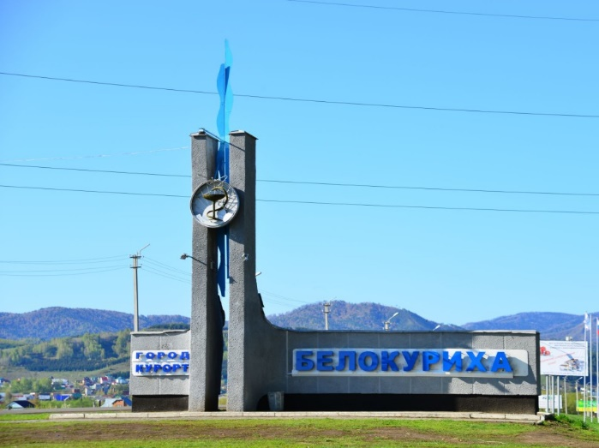
Спасибо за внимание

